Slide 1
GSAP i jQuery animacje i efekty specjalne dla stron internetowych

Slide 2
Historia animacji na stronach internetowych
Wprowadzenie CSS, jQuery i pierwsze efekty dynamiczne, Era GSAP

Slide 3
Czym jest jQuery?
Biblioteka JavaScript, która ułatwia manipulowanie DOM
Przykładowe animacje w jQuery

Slide 4
Czym jest GSAP?
Zaawansowana biblioteka JavaScript stworzona specjalnie do animacji.
Przykładowe animacje w GSAP

Slide 5
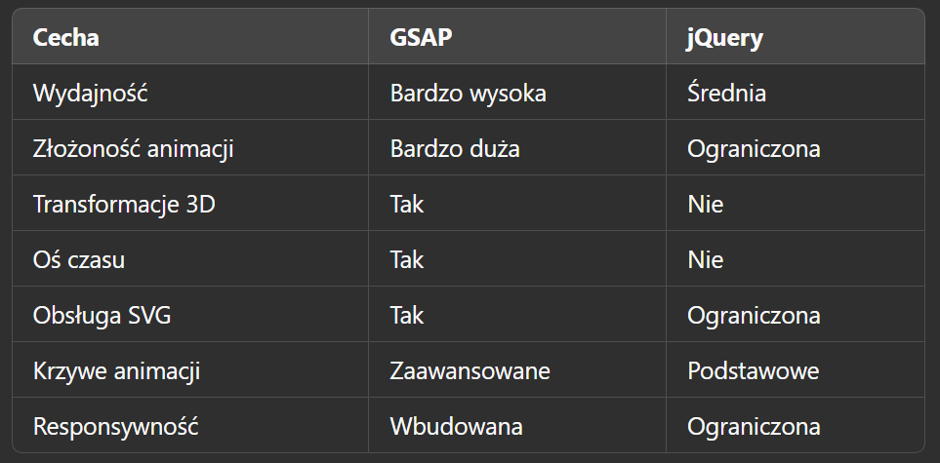
GSAP vs. jQuery – Porównanie
Dlaczego warto wybrać GSAP? Zalety GSAP

Slide 6
Zaawansowane techniki animacji w GSAP
Tworzenie animacji łańcuchowych
Synchronizacja animacji z interakcjami użytkownika
Zastosowanie efektów sprężystych oraz fizycznych
Obsługa animacji SVG

Slide 7

Podsumowanie
Przygotował Jakub Młynarski 63998

